Slide 1
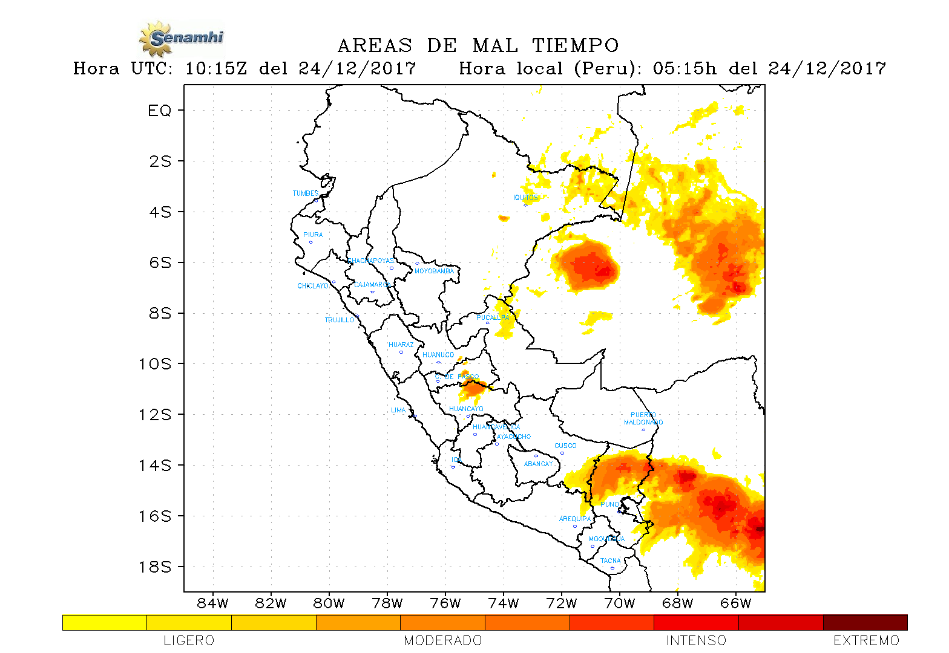
20171224-04
06:00
CONDICIONES ACTUALES
Continúa la lluvia de fuerte a moderada intensidad sobre la región de Puno. Asimismo, en las regiones de Loreto, Huánuco, Pasco y Junín, se presentan núcleos aislados de precipitación de intensidad moderada sobre dichas regiones.
PERSPECTIVA
Se espera que la lluvia en Puno se desintensifique durante las próximas horas. Por su parte, se espera que continúen las precipitaciones en Loreto, Huánuco, Pasco y en Junín.
SC103
SC102
SC101
08:00

Slide 2
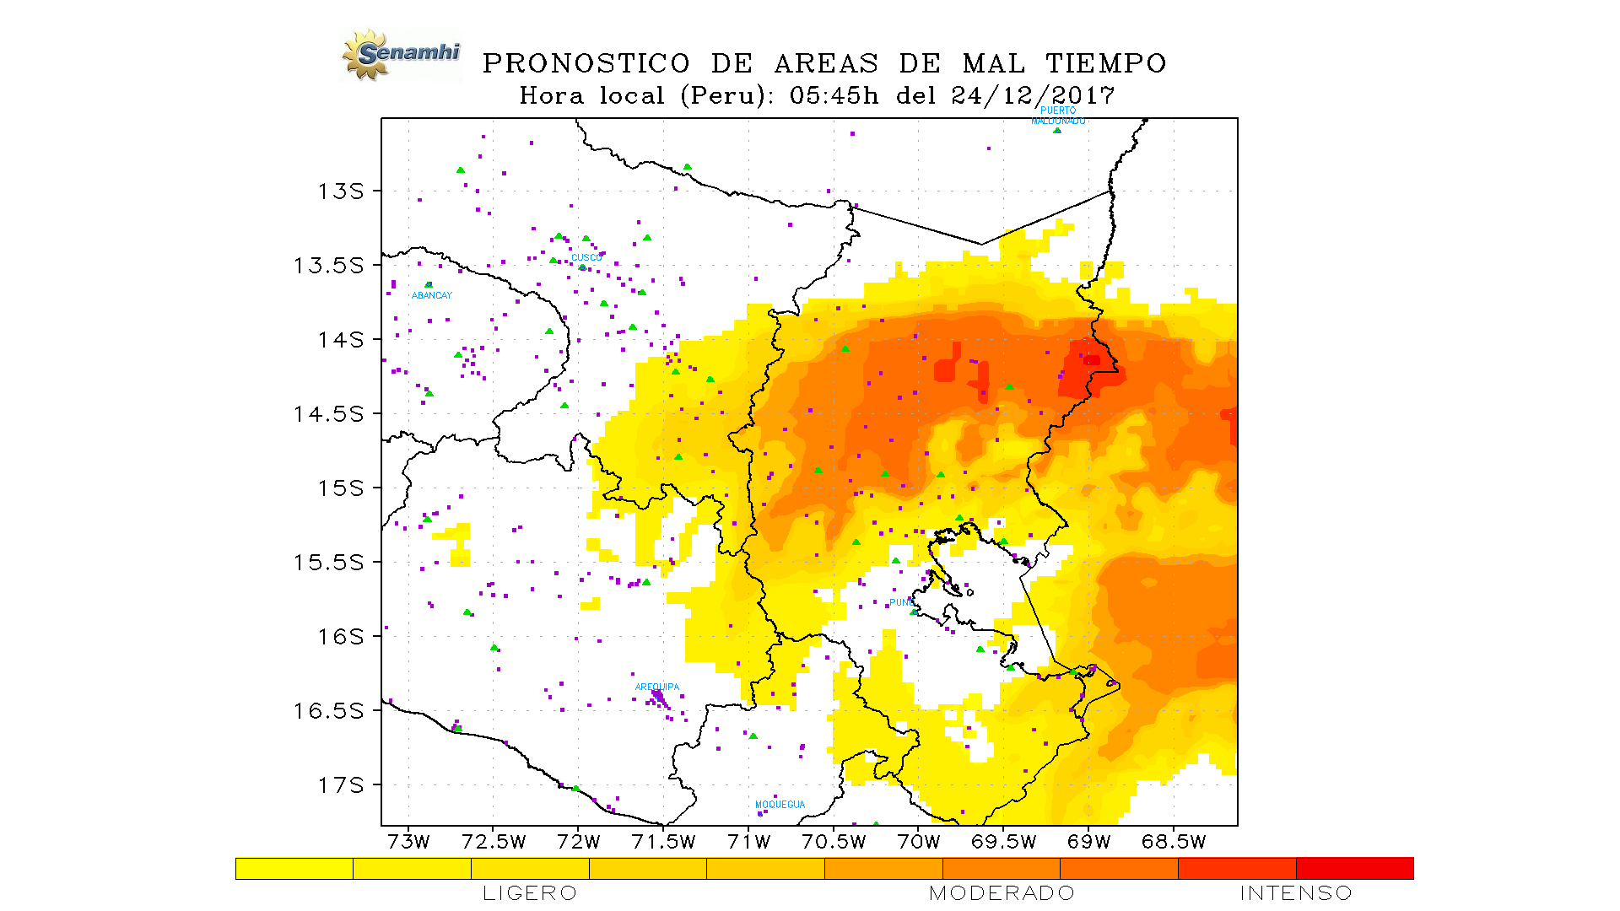
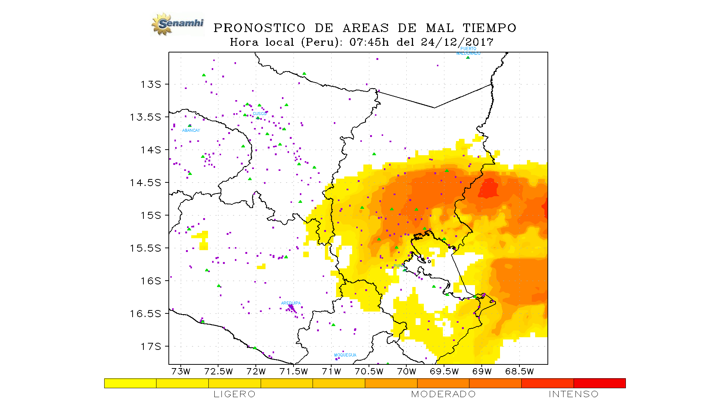
SC101
03
Continuación
Precipitación máxima estimada SC0101: 2 - 10 mm/h
Precipitación máxima estimada SC0101: 2 - 6 mm/h
Sur.
Sureste.
Puno.
Puno.
Carabaya, Sandía, Melgar, Azángaro, Lampa, San Antonio de Putina.
Sandía, Azángaro, Lampa, San Román, San Antonio de Putina, Huancane.
PRONÓSTICO DE AREA DE MAL TIEMPO
Hora local 06:00 del 24/12/2017
PRONÓSTICO DE AREA DE MAL TIEMPO
Hora local 08:00 del 24/12/2017
SC101
SC101

Slide 3
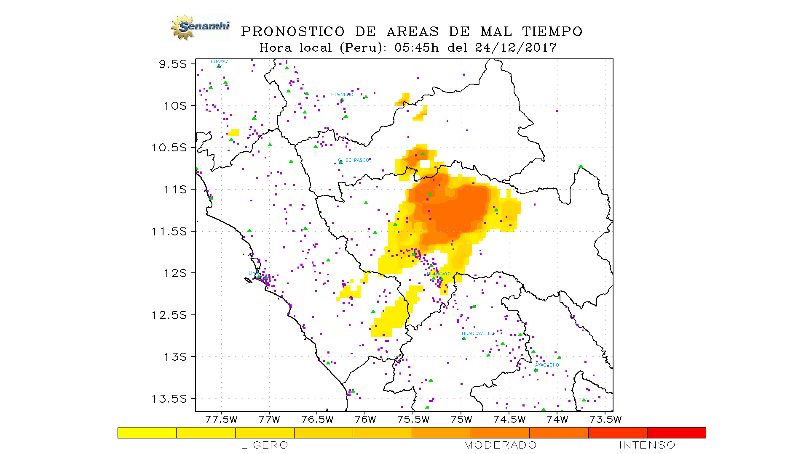
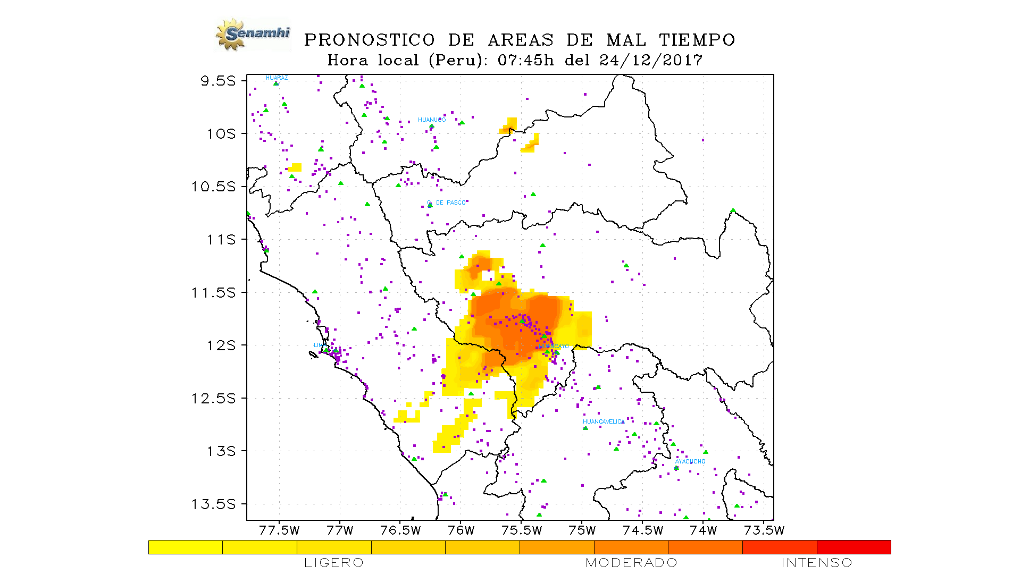
SC102
01
Nuevo
Precipitación máxima estimada SC0102: 1 - 5 mm/h
Precipitación máxima estimada SC0102: 1 - 5 mm/h
Sur.
Suroeste.
Huánuco, Pasco, Junín.
Huánuco, Pasco, Junín, Lima.
Puerto Inca, Oxapampa, Chanchamayo, Satipo.
Puerto Inca, Oxapampa, Tarma, Jauja, Concepción, Yauyos.
PRONÓSTICO DE AREA DE MAL TIEMPO
Hora local 06:00 del 24/12/2017
PRONÓSTICO DE AREA DE MAL TIEMPO
Hora local 08:00 del 24/12/2017
SC102
SC102

Slide 4
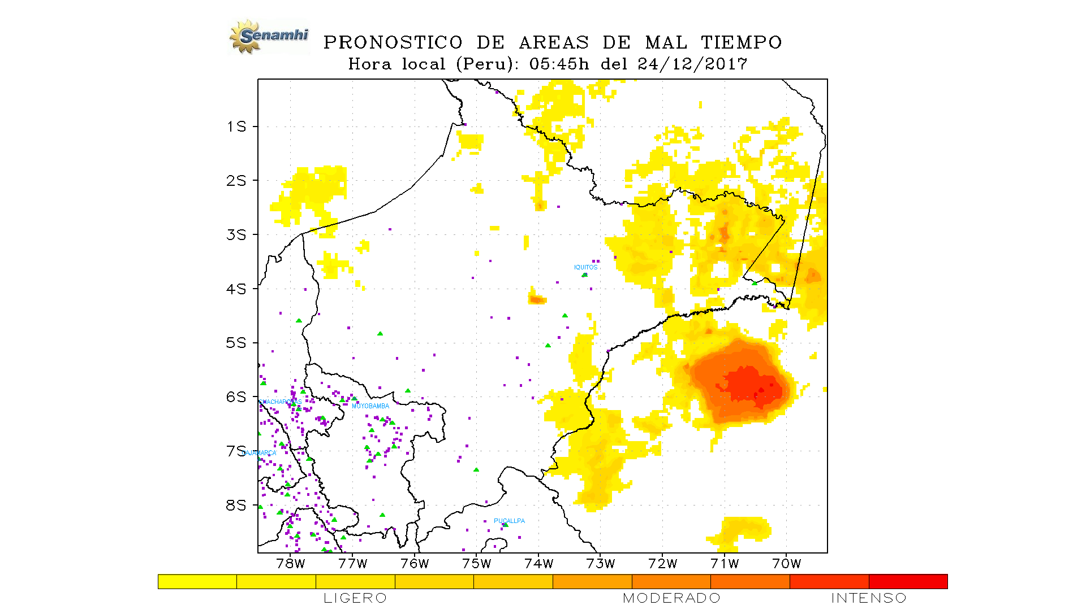
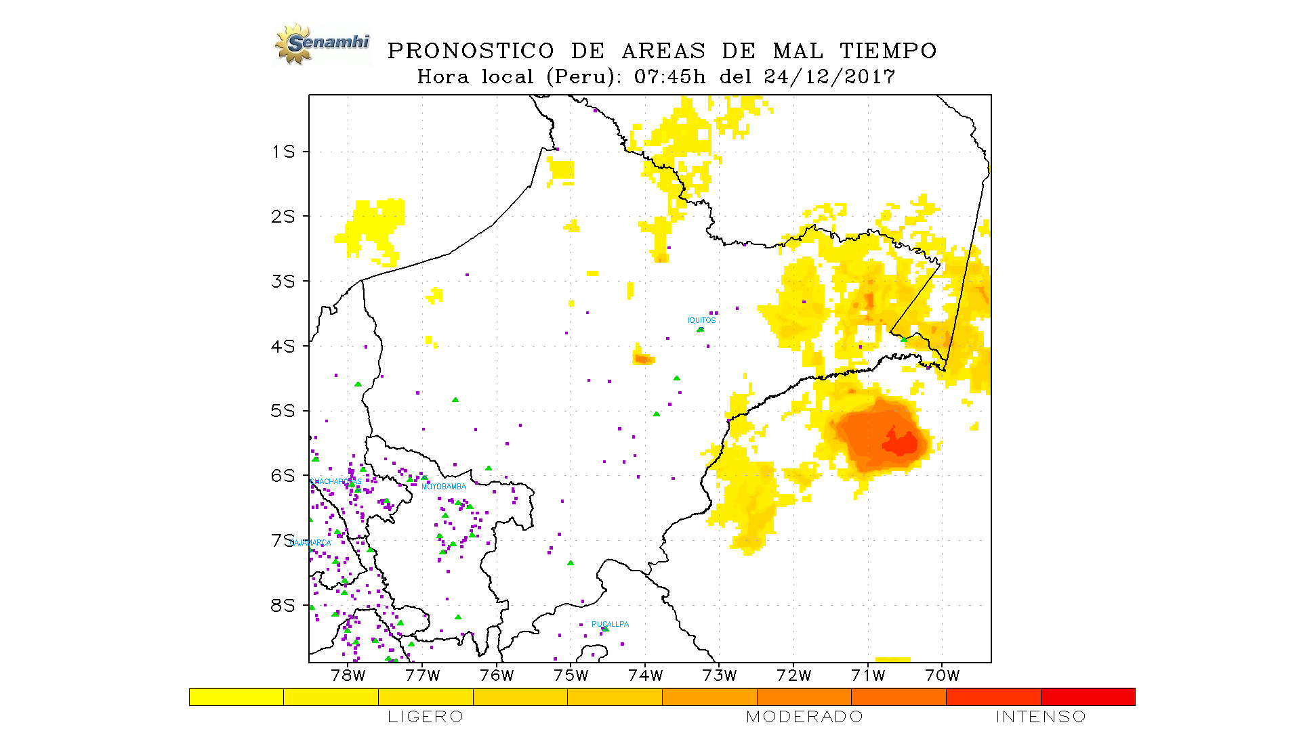
SC103
01
Nuevo
Precipitación máxima estimada SC103: 1 - 4 mm/h
Precipitación máxima estimada SC103: 1 - 4 mm/h
Mantiene su posición.
Mantiene su posición.
Loreto.
Loreto.
Loreto, Maynas, Mariscal Ramón Castilla.
Loreto, Maynas, Mariscal Ramón Castilla.
PRONÓSTICO DE AREA DE MAL TIEMPO
Hora local 06:00 del 24/12/2017
PRONÓSTICO DE AREA DE MAL TIEMPO
Hora local 08:00 del 24/12/2017
SC103
SC101

